Slide 1
Open-domain
Question Answering
Hyungjoo Jang

Slide 2
What is Open-domain QA
다양한 주제(도메인)에 대한 자연어 질의에 대한 답변을 찾는 문제
데이터는 자연어 질의(Question)과 이에 대응하는 정답(Answer)이 포함된 문서(Context, Document)로 구성되어 있음
방대한 양의 문서(Wikipedia, etc)에서 질의에 대한 정답을 찾아내야 하기 때문에 정확도 뿐만 아니라 추론 시간이 매우 중요함

Slide 3
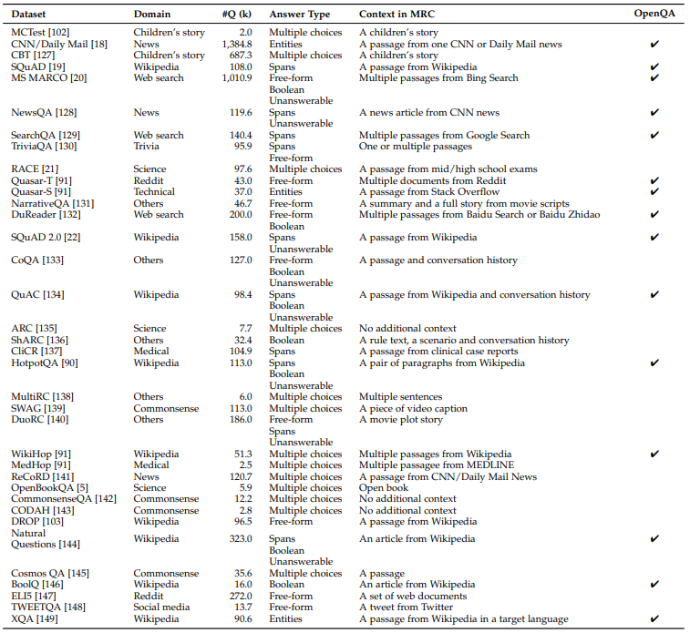
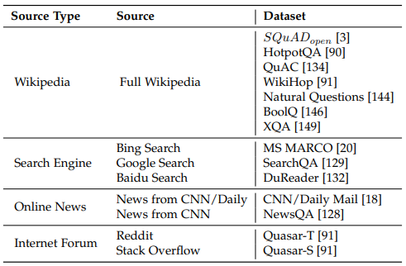
Datasets

Slide 4
Approaches
Retriever-Reader
2 Stage :
IR - traditional sparse vector search algorithm (e.g. TF-IDF, BM25, etc)
Neural reading comprehension model (e.g. Bert, etc)
Dense Retriever
Dense representations
Retriever-free
GPT-3

Slide 5
Retriever-reader
Bert 같은 Transformer 계열의 모델이 성능이 높지만, 모든 문서를 넣어서 계산하는 것은 사실상 불가능
정답이 있을 것 같은 문장이나 문서를 여러개 뽑아두고 거기서 정답을 찾아내자 -> Retriever + Reader
Retriever
주로 IR(Information Retrieval) 알고리즘인 TF-IDF나 BM25를 사용
Reader
기계 독해 문제에서 높은 성능을 보이는 모델들을 주로 사용
( 입력된 문장이나 문서가 정답을 포함하고 있는지 + 문장이나 문서에서 정답이 시작하는 위치 + 정답이 끝나는 위치 ) 를 사용

Slide 6
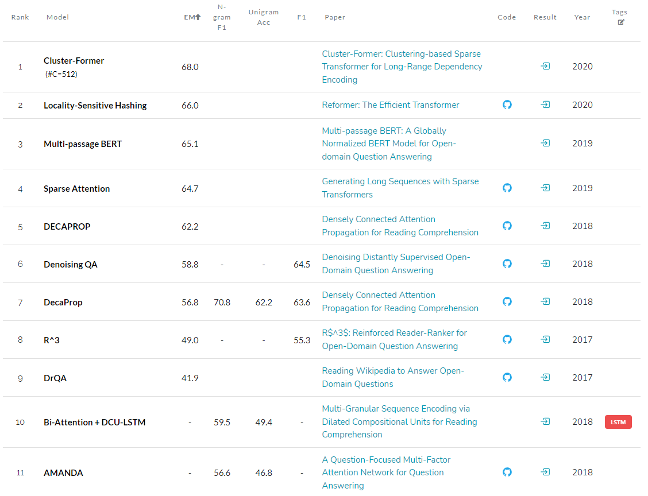
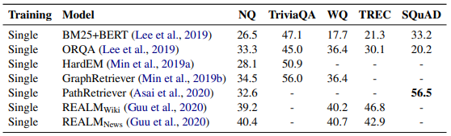
Retriever-reader
Benchmark Results

Slide 7
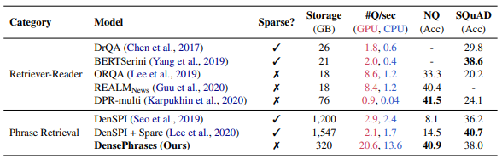
Dense Retriever
문장을 sparse vector로 변환하는 첫 Stage 과정을 빼고, 문장 자체를 dense representation으로 변환하자.
1 stage만을 사용하기 때문에 시간 측면에서 이점이 있었지만 문장을 적합한 dense representation으로 변환하도록 모델을 학습시키는 것이 어려움
최근 Dense Retriever 방식을 사용하여 실시간에 가까운 추론 속도를 보이면서 Retriever-reader 방식에 근접한 성능을 보이는 연구 결과가 많이 발표됨 - Dense Phrases (seo et al.)

Slide 8
Retriever-free
질의에 해당하는 정답을 문서에서 찾아내는 것이 아닌
실제 지식을 모델이 학습하도록 하여 주어진 질의에 대한 답을 생성하도록 모델을 학습하는 방법
Zero-shot, Few-shot learning의 연구로 진행되고 있음
GPT-3 같이 매우x3 큰 모델을 사용해 지식(knowledge base)를 배우도록 함

